Slide 1
ПРАВОВІ ОСНОВИ, ЗАВДАННЯ, ПРИНЦИПИ ЗДІЙСНЕННЯ ДЕРЖАВНОГО КОНТРОЛЮ ЗА ВИКОРИСТАННЯМ ЗЕМЕЛЬ
Лекція 1

Slide 2
ПЛАН
Передумови здійснення державного контролю за використанням та охороною земель.
Правові основи здійснення державного контролю за використанням земель.
Основні завдання державного контролю за використанням та охороною земель.
Основні принципи здійснення державного контролю за використанням та охороною земель.

Slide 3
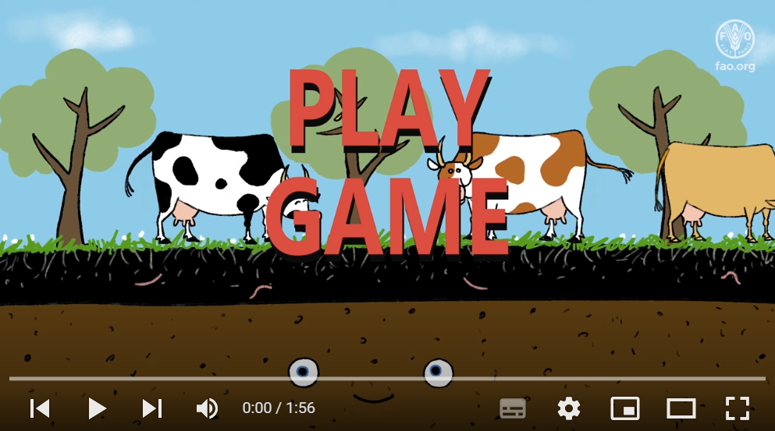
Передумови здійснення державного контролю за використанням та охороною земель
https://www.youtube.com/watch?v=-DD2tb4gsZg&list=PPSV

Slide 4
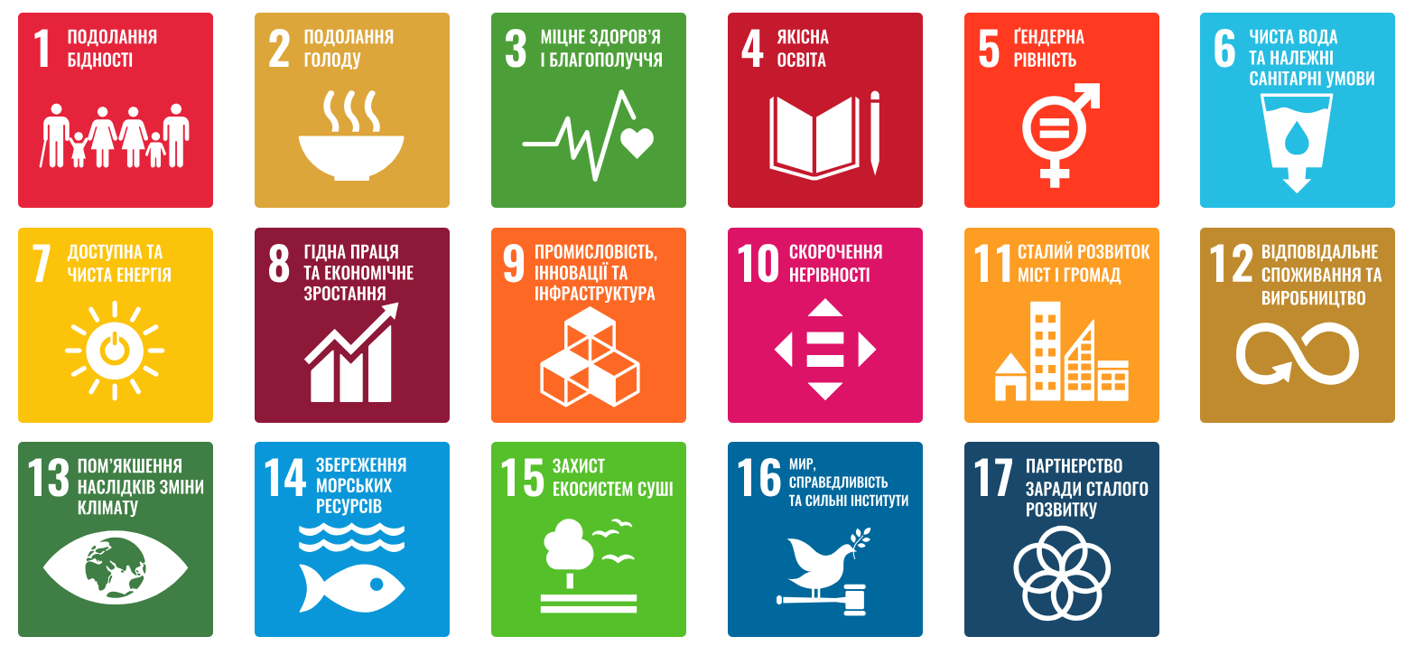
Передумови здійснення державного контролю за використанням та охороною земель
Економічні
Екологічні
Соціальні
Державний контроль за використанням та охороною земель
Цілі сталого розвитку в Україні
https://ukraine.un.org/uk/sdgs

Slide 5
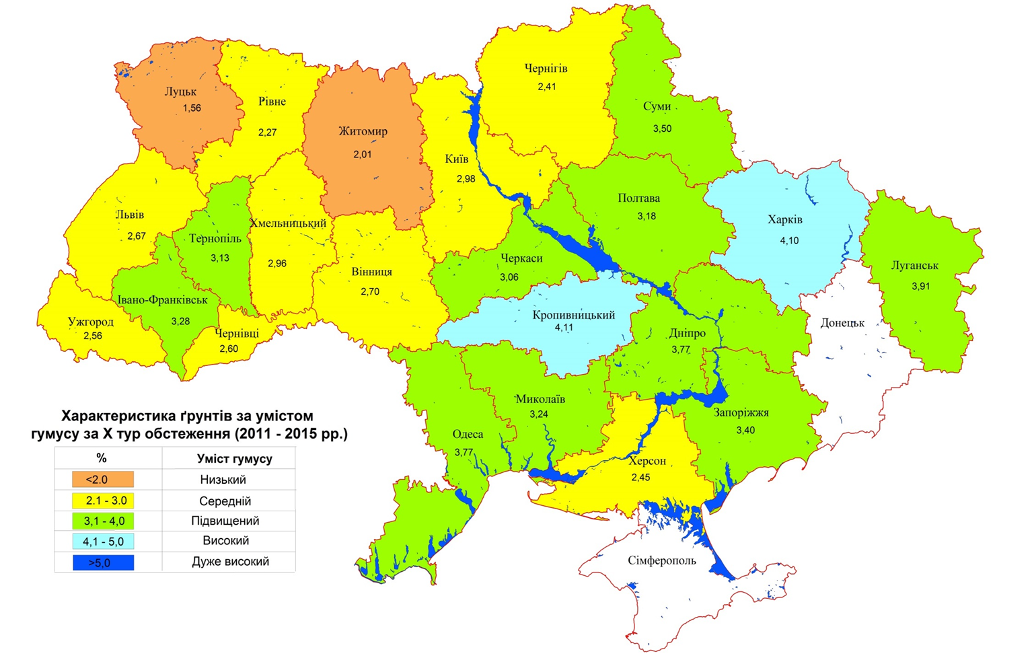
Передумови здійснення державного контролю за використанням та охороною земель
Уміст гумусу в ґрунтах України
Інформаційний банк даних про стан ґрунтів земель сільськогосподарського призначення
https://data.gov.ua/dataset/e7eb8d96-e5e0-4a63-a90f-16fec2ef6436

Slide 6
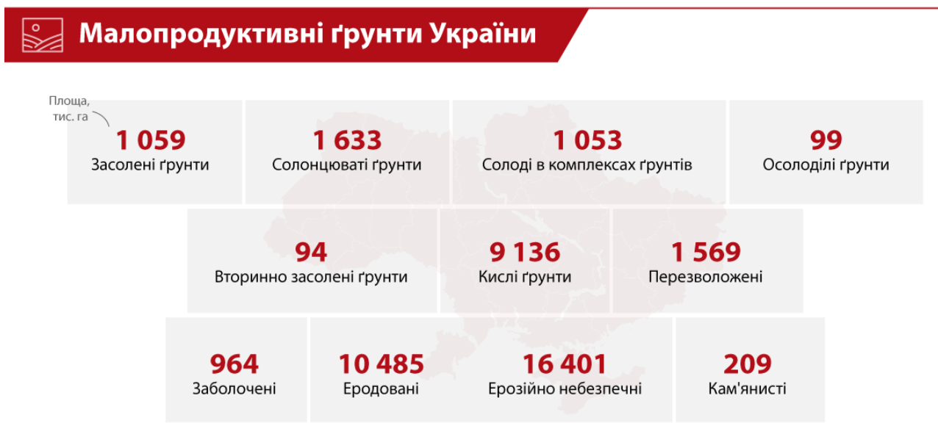
Передумови здійснення державного контролю за використанням та охороною земель
Станом на 2019 р. https://agropolit.com/infographics/view/93

Slide 7
Передумови здійснення державного контролю за використанням та охороною земель
Станом на 2019 р. https://agropolit.com/infographics/view/93

Slide 8
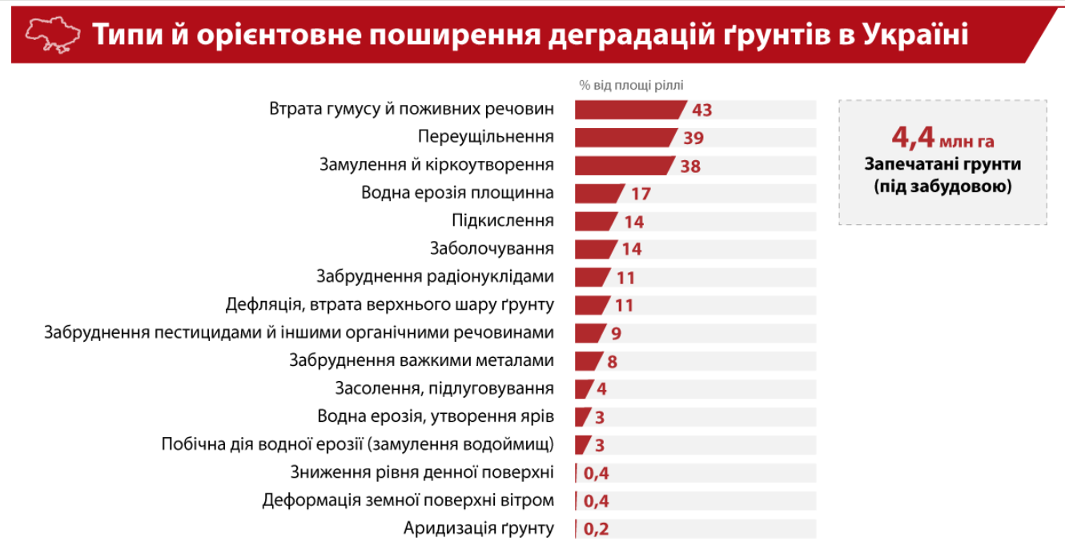
Передумови здійснення державного контролю за використанням та охороною земель
Станом на 2019 р. https://agropolit.com/infographics/view/93

Slide 9
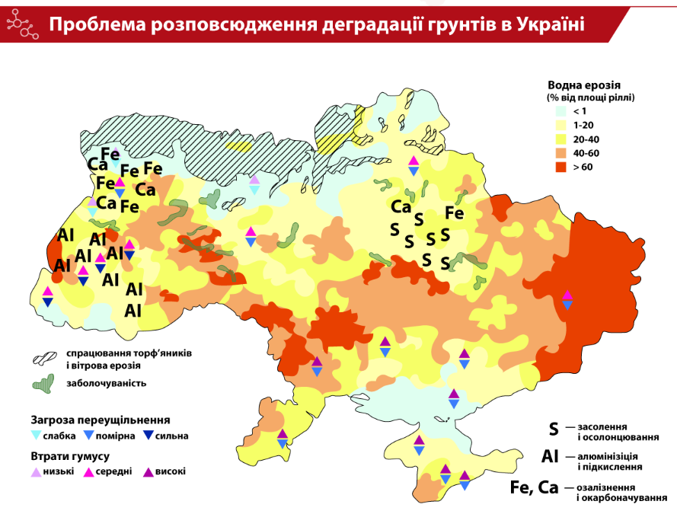
Передумови здійснення державного контролю за використанням та охороною земель
Станом на 2019 р. https://agropolit.com/infographics/view/93

Slide 10
Передумови здійснення державного контролю за використанням та охороною земель
ОПИТУВАННЯ СІЛЬСЬКОГОСПОДАРСЬКИХ ВИРОБНИКІВ
Щоб зрозуміти фактичну ситуацію з деградацією земель ФАО 2019 р. було здійснено опитування 305 практикуючих фермерів по всій Україні: у степовій зоні, лісостеповій зоні та зоні мішаних лісів.
https://www.fao.org/3/ca7464uk/CA7464UK.pdf

Slide 11
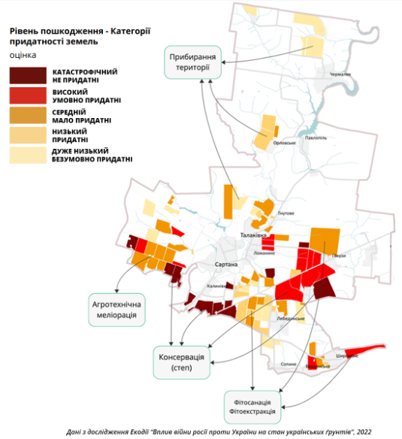
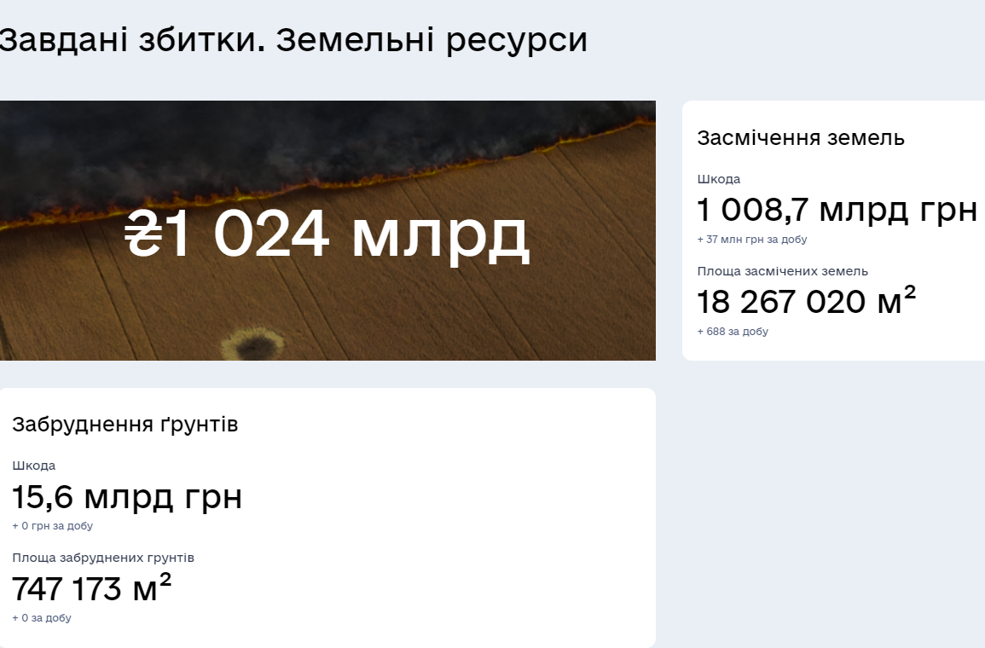
Передумови здійснення державного контролю за використанням та охороною земель

Slide 12
Правові основи здійснення державного контролю за використанням земель
Конституція України
Органи законодавчої, виконавчої та судової влади здійснюють свої повноваження у встановлених цією Конституцією межах і відповідно до законів України.
Стаття 6. Державна влада в Україні здійснюється на засадах її поділу на законодавчу, виконавчу та судову.

Slide 13
Правові основи здійснення державного контролю за використанням земель
Конституція України
Стаття 13. Земля, її надра, атмосферне повітря, водні та інші природні ресурси, які знаходяться в межах території України, природні ресурси її континентального шельфу, виключної (морської) економічної зони є об'єктами права власності Українського народу. Від імені Українського народу права власника здійснюють органи державної влади та органи місцевого самоврядування в межах, визначених цією Конституцією.
Кожний громадянин має право користуватися природними об'єктами права власності народу відповідно до закону.
Власність зобов'язує. Власність не повинна використовуватися на шкоду людині і суспільству.
Держава забезпечує захист прав усіх суб'єктів права власності і господарювання, соціальну спрямованість економіки. Усі суб'єкти права власності рівні перед законом.

Slide 14
Правові основи здійснення державного контролю за використанням земель
Конституція України
Стаття 14. Земля є основним національним багатством, що перебуває під особливою охороною держави.
Право власності на землю гарантується. Це право набувається і реалізується громадянами, юридичними особами та державою виключно відповідно до закону.

Slide 15
Правові основи здійснення державного контролю за використанням земель
Забезпечення управлінської діяльності є загальною функцією усіх гілок влади. Контроль (нагляд) як функція державного управління загалом та органів виконавчої влади зокрема здійснюється у тісному взаємозв’язку з іншими управлінськими функціями
Контроль – це перевірка, а також спостереження з метою перевірки для протидії чомусь небажаному, виявлення, відвернення та припинення протиправної поведінки з боку кого-небудь (В. М. Гаращук)
Контроль – це процес забезпечення досягнення організацією своєї мети, що складається з установлення критеріїв, визначення фактично досягнутих результатів і запровадження корективів у тому випадку, якщо досягнуті результати суттєво відрізняються від установлених критеріїв (В. Я. Малиновський)
http://ojs.dsau.dp.ua/index.php/efektyvna-ekonomika/article/view/1898

Slide 16
Правові основи здійснення державного контролю за використанням земель
Державний контроль - самостійно чи зовнішньо ініційована діяльність уповноважених на те суб’єктів, що спрямована на встановлення фактичних даних щодо об’єктів цього контролю для визначення її відповідності або невідповідності тим правомірним критеріям, котрі передбачають застосування адекватних отриманому результатові заходів реагування в унормованому порядку (В. С. Шестак)
1) правова компонента – це реалізація функції втручання держави в діяльність організацій будь-яких сфер діяльності у разі виникнення загрози безпеці (людини, держави, навколишнього середовища);
2) функціональна компонента – це процес вироблення коригувальних дій, що базується на порівнянні фактичного та заявленого стану об’єкта відповідно до визначених критеріїв;
3) інформаційна компонента – це виявлення фактів або намірів, що можуть призвести до виникнення загрози безпеці (людини, держави, навколишнього середовища)
http://ojs.dsau.dp.ua/index.php/efektyvna-ekonomika/article/view/1898

Slide 17
Правові основи здійснення державного контролю за використанням земель
Закон України «Про основні засади державного нагляду (контролю) у сфері господарської діяльності» від 05.04.2007 № 877-V
державний нагляд (контроль) - діяльність уповноважених законом центральних органів виконавчої влади, їх територіальних органів, державних колегіальних органів, органів виконавчої влади Автономної Республіки Крим, місцевих державних адміністрацій, органів місцевого самоврядування (далі - органи державного нагляду (контролю)) в межах повноважень, передбачених законом, щодо виявлення та запобігання порушенням вимог законодавства суб'єктами господарювання та забезпечення інтересів суспільства, зокрема належної якості продукції, робіт та послуг, допустимого рівня небезпеки для населення, навколишнього природного середовища

Slide 18
Правові основи здійснення державного контролю за використанням земель
Земельний кодекс України від 25.10.2001 № 2768-III
Глава 32
Контроль за використанням та охороною земель
Стаття 187. Завдання контролю за використанням та охороною земель
Контроль за використанням та охороною земель полягає в забезпеченні додержання органами державної влади, органами місцевого самоврядування, підприємствами, установами, організаціями і громадянами земельного законодавства України.

Slide 19
Правові основи здійснення державного контролю за використанням земель
Земельний кодекс України від 25.10.2001 № 2768-III
Стаття 188. Державний контроль за використанням та охороною земель
1. Державний контроль за використанням та охороною земель здійснюється центральним органом виконавчої влади, що реалізує державну політику у сфері земельних відносин, а за додержанням вимог законодавства про охорону земель - центральним органом виконавчої влади, що реалізує державну політику із здійснення державного нагляду (контролю) у сфері охорони навколишнього природного середовища, раціонального використання, відтворення і охорони природних ресурсів.
Державний контроль за використанням та охороною земель в обсязі, визначеному законом, також здійснюється виконавчими органами сільських, селищних, міських рад. Виконавчі органи сільських, селищних, міських рад набувають установлених законом повноважень із здійснення державного контролю за використанням та охороною земель у разі прийняття відповідною радою рішення про здійснення такого контролю.
2. Порядок здійснення державного контролю за використанням та охороною земель встановлюється законом.

Slide 20
Правові основи здійснення державного контролю за використанням земель
Закон України «Про державний контроль за використанням та охороною земель» від 19.06.2003 № 963-IV
Цей Закон визначає правові, економічні та соціальні основи організації здійснення державного контролю за використанням та охороною земель і спрямований на забезпечення раціонального використання і відтворення природних ресурсів та охорону довкілля.

Slide 21
Правові основи здійснення державного контролю за використанням земель
Закон України «Про охорону земель» від 19.06.2003 № 962-IV
Стаття 19. Державний контроль за використанням та охороною земель
Державний контроль за використанням та охороною земель здійснюється центральним органом виконавчої влади, що реалізує державну політику у сфері земельних відносин, а за додержанням вимог законодавства про охорону земель - центральним органом виконавчої влади, що реалізує державну політику із здійснення державного нагляду (контролю) у сфері охорони навколишнього природного середовища. Державний контроль за використанням та охороною земель також здійснюють виконавчі органи сільських, селищних, міських рад у межах повноважень, визначених законом, у разі прийняття відповідною радою рішення про здійснення такого контролю.
Державний контроль за додержанням вимог законодавства про охорону земель здійснює центральний орган виконавчої влади, який забезпечує реалізацію державної політики із здійснення державного нагляду (контролю) у сфері охорони навколишнього природного середовища, раціонального використання, відтворення і охорони природних ресурсів.
Порядок здійснення державного контролю за використанням та охороною земель встановлюється цим Законом та Земельним кодексом України, законами України "Про державний контроль за використанням та охороною земель", "Про основні засади державного нагляду (контролю) у сфері господарської діяльності".
Центральний орган виконавчої влади, що реалізує державну політику у сфері земельних відносин, проводить моніторинг родючості ґрунтів та агрохімічну паспортизацію земель сільськогосподарського призначення.

Slide 22
Повноваження із здійснення державного контролю за використанням та охороною земель
Законом України «Про внесення змін до деяких законодавчих актів України щодо вдосконалення системи управління та дерегуляції у сфері земельних відносин» від 28.04.2021 року № 1423-IX (дата набрання чинності 27.05.2021) визначено повноваження із здійснення державного контролю за використанням та охороною земель виконавчим органам сільських, селищних та міських рад, внесені зміни до Закону України «Про державний контроль за використанням та охороною земель».

Slide 23
Повноваження із здійснення державного контролю за використанням та охороною земель
Стаття 6¹ Закону України «Про державний контроль за використанням та охороною земель»:
безпосередньо передбачено повноваження виконавчих органів сільських, селищних та міських рад із здійснення державного контролю за використанням та охороною земель та порядок набуття таких повноважень.

Slide 24
Основні завдання державного контролю за використанням та охороною земель
забезпечення додержання органами державної влади, органами місцевого самоврядування, фізичними та юридичними особами земельного законодавства України;
забезпечення реалізації державної політики у сфері охорони та раціонального використання земель;
запобігання порушенням законодавства України у сфері використання та охорони земель, своєчасне виявлення таких порушень і вжиття відповідних заходів щодо їх усунення;
забезпечення додержання власниками землі та землекористувачами нормативів у сфері охорони та використання земель, запобігання забрудненню земель та зниженню родючості ґрунтів, погіршенню стану рослинного і тваринного світу, водних та інших природних ресурсів.

Slide 25
Основні принципи здійснення державного контролю за використанням та охороною земель
забезпечення раціонального використання та охорони земель як основного національного багатства, що перебуває під особливою охороною держави;
пріоритет вимог екологічної безпеки у використанні земельних ресурсів над економічними інтересами;
повне відшкодування шкоди, заподіяної довкіллю внаслідок порушення земельного законодавства України;
поєднання заходів економічного стимулювання і відповідальності у сфері використання та охорони земель.

Slide 26
Об'єкт державного контролю та охорони
Закон України «Про державний контроль за використанням та охороною земель» від 19.06.2003 № 963-IV
Стаття 4. Земля як об'єкт державного контролю та охорони
Об'єктом державного контролю за використанням та охороною земель є всі землі в межах території України.

Slide 27
Рекомендована література
Конституція України від 28.06.1996 № 254к/96-ВР. URL: https://zakon.rada.gov.ua/laws/show/254%D0%BA/96-%D0%B2%D1%80#Text
Земельний кодекс України від 25.10.2001 № 2768-III. URL: https://zakon.rada.gov.ua/laws/show/2768-14#Text
Закон України «Про державний контроль за використанням та охороною земель» від 19.06.2003 № 963-IV. URL: https://zakon.rada.gov.ua/laws/show/963-15#Text
Закон України «Про внесення змін до деяких законодавчих актів України щодо вдосконалення системи управління та дерегуляції у сфері земельних відносин» від 28.04.2021 року № 1423-IX (дата набрання чинності 27.05.2021)
Закон України «Про охорону земель» від 19.06.2003 № 962-IV. URL: https://zakon.rada.gov.ua/laws/show/962-15#Text
Закон України «Про основні засади державного нагляду (контролю) у сфері господарської діяльності» від 05.04.2007 № 877-V. URL: https://zakon.rada.gov.ua/laws/show/877-16#Text
Закон України «Про державний контроль за використання та охороною земель» від 19.06.2003 року №963-IV. Електронний ресурс. Режим доступу: https://zakon.rada.gov.ua/laws/show/963-15#Text
Цілі сталого розвитку в Україні. URL: https://sdg.ukrstat.gov.ua/uk/
Здорові ґрунти України: 2019. Інтегроване управління природними ресурсами деградованих ландшафтів лісостепової та степової зон України. Огляд діяльності проекту. Продовольча та сільськогосподарська організація ООН (ФАО). URL: https://www.fao.org/3/ca7464uk/CA7464UK.pdf
Методичні рекомендації здійснення державного контролю за використанням та охороною земель органами місцевого самоврядування. За загальною редакцією Слобожана О. В. Асоціація міст України. Київ, 2022. URL: https://auc.org.ua/sites/default/files/library/met_rek_derzh_kontr_zemelw.pdf

Slide 28
Питання для самоконтролю
Які передумови здійснення державного контролю за використанням та охороною земель в Україні?
Скільки Цілей сталого розвитку?
Які законодавчі акти формують правові основи здійснення державного контролю за використанням земель?
Що таке державний нагляд (контроль)?
Що означає контроль за використанням та охороною земель?
У чому полягає державний контроль за використанням та охороною земель?
Якими актами встановлюється Порядок здійснення державного контролю за використанням та охороною земель?
Які основні завдання державного контролю за використанням та охороною земель?
Які основні принципи здійснення державного контролю за використанням та охороною земель?
Що є об'єкт державного контролю та охорони?

Slide 29
Дякую за увагу

